Slide 1
인턴IT교육 프로젝트 돌봄교사 매칭 서비스 (ilinkCare)
발표자 조광민

Slide 2
인턴 교육과정
■ 주요 커리큘럼
■ 주요 일정
구분 | 항목/내용 | 비고
HTML | HTML 기본 , 문서구조 텍스트, 멀티미디어 목록 및 테이블 LINK , FORM
CSS | CSS 기초 , COLORS Typography box Layout & positionig
SQL | SQL 기본구문 연산자 JOIN 서브쿼리
JAVASCRIPT | 자바스크립트 기본 조건문, 반복문 Function , Objet 이벤트
JAVA | 기본문법(변수,타입,명령문 등) 객체지향 프로그래밍 자료구조,예외처리 API
일정 | 항목/내용 | 비고
5월 | JAVA 기본문법 클래스,함수와 메서드 인스턴스 힙메모리
6월 | 생성자,오버로딩,자료형,은닉 배열,ArrayList , 상속, 형변환 인터페이스, 다형성, Object
7월 | String Wrapper 클래스 제네릭 프로그래밍 컬렉션 프레임워크
8월 | Stack,Queue 구현 Set인터페이스 Map, 추상클래스
9월 | Spring boot 게시판 만들기 게시판 리뷰 및 심화 교육 ERD,API작성법 교육
10월 | 개인 프로젝트 개발 | * 10/13(목), 발표면접

Slide 3

프로젝트 목표
요구사항 구현하는데 필요한 문서 작업 경험
자바 & 스프링 부트 프로젝트 구현으로 기술학습
최신 버전의 기술 동향 파악 및 문제 해결 능력
기획, 문서, 개발, 형상관리, 테스트 배포까지 개발 프로세스 전반 경험

Slide 4
개발환경
개발도구 : Intellij IDEA Community 2022.2
소스코드 관리 : Git 2.37.3
Git 호스팅 : GitHub(https://github.com/chokwangmin)
Git Client : Git Extensions
DB Tool : DBeaver
기타도구 : diagrams.net (draw.io) : 도메인, ERD, 유즈케이스 작성

Slide 5
세부 기술스택
언어 : JAVA 8, HTML, CSS, JavaScript (ES6)
웹서비스 : Spring Web
빌드 : Gradle
도메인 설계와 DB저장 : Mybitis, Maria
JSON API : Rest API
웹화면 : 서버 사이드 렌더링 (템플릿 엔진 : Thymeleaf)
디자인 요소 : Bootstrap
인증기능 : Spring Security
생산성 : Loombok

Slide 6

서비스 요약
I Link Care는 고객 맞춤형 아이 돌봄 서비스를 제공하여 최대 10분 이내 당일 언제든지 고객이 원하는 아이에게 필요한 프로그램 및 서비스에 맞는 보육 교사를 부모가 직접 선택하여 매칭 시켜주는 서비스 입니다. 급한 일정에서도 신속하게 매칭을 받을 수 있어 부모의 걱정을 덜어드릴 것 입니다.

Slide 7
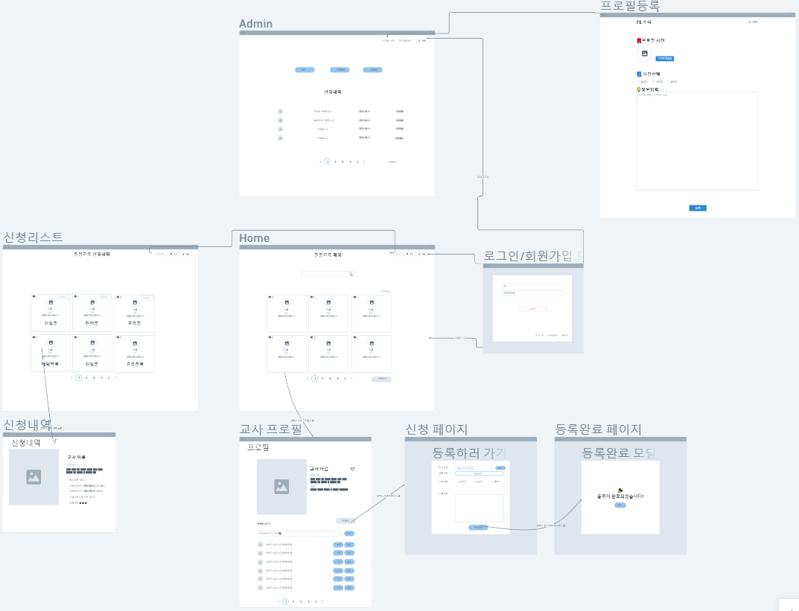
기획

Slide 8
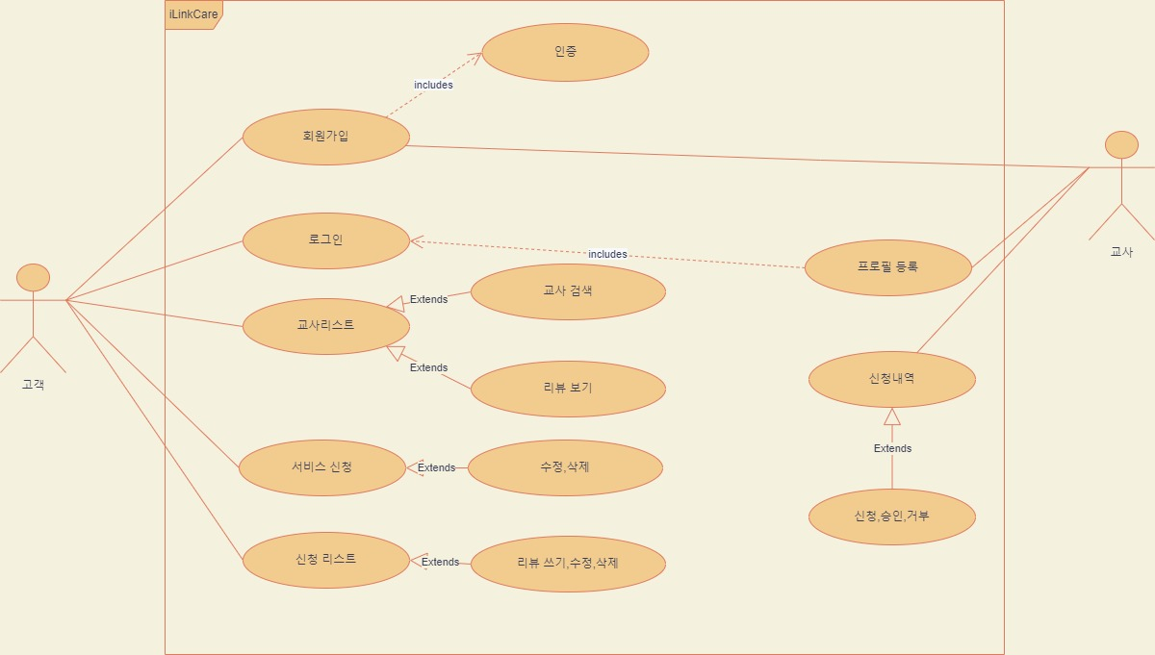
유즈케이스

Slide 9
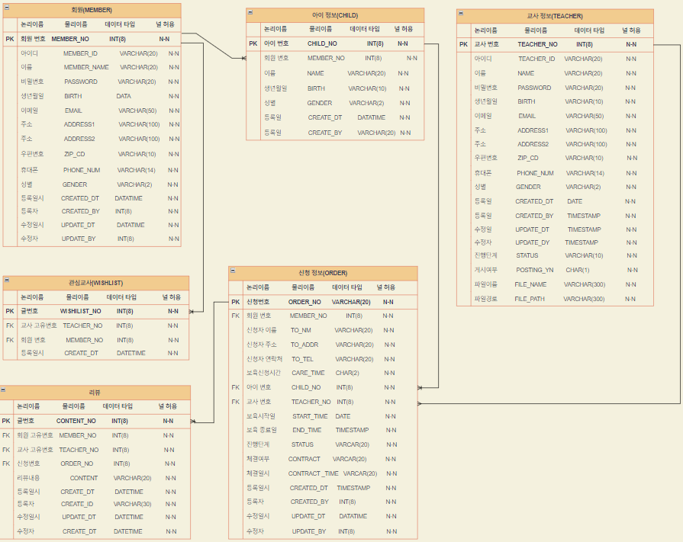
ERD

Slide 10
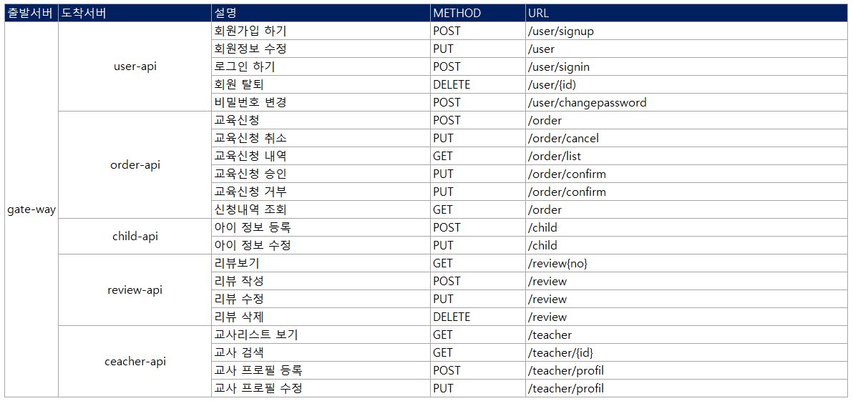
API uri정의서

Slide 11
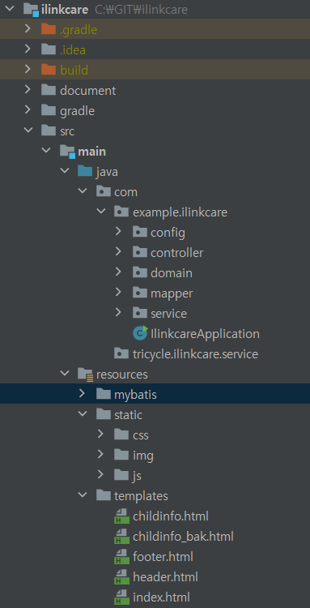
패키지 구성
패키지 | 구성
config | Spring Security
controller | Client 요청 모음
domain | Entity 및 DTO 정의
mapper | Repository interface 모음
service | Business logic
mybatis | Query 모음
static | css,img,javascript
templates | html

Slide 12
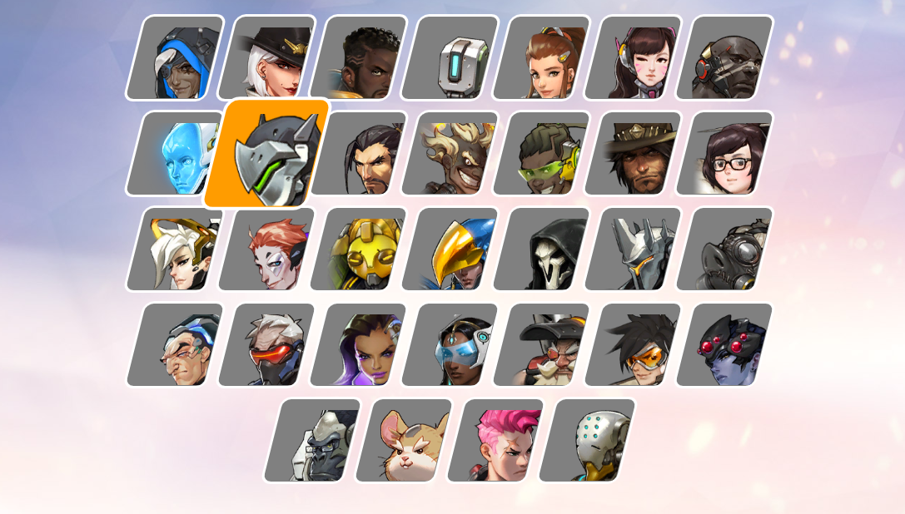
html & Css교육

Slide 13
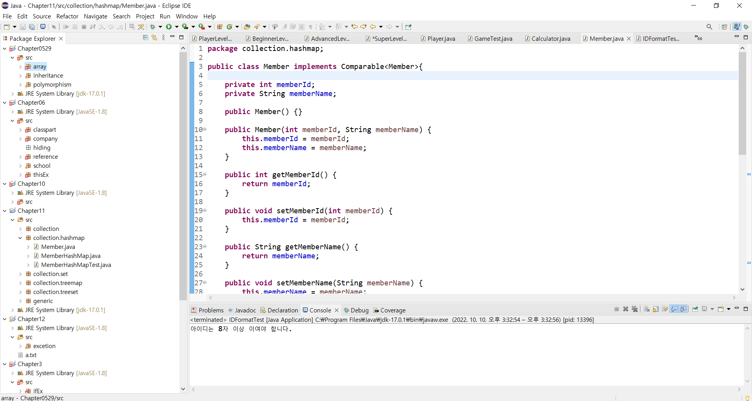
자바 교육(eclipse)

Slide 14
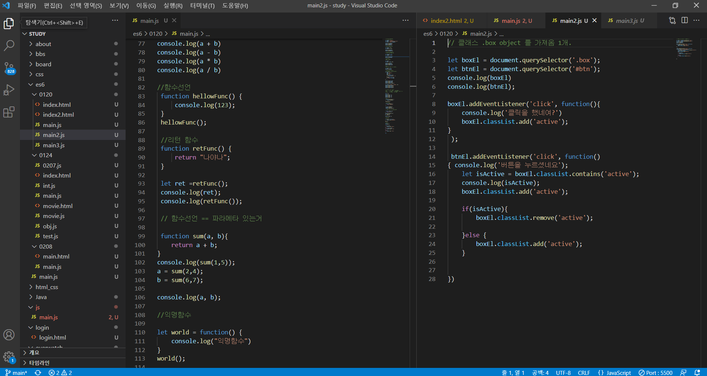
Javascript교육

Slide 15
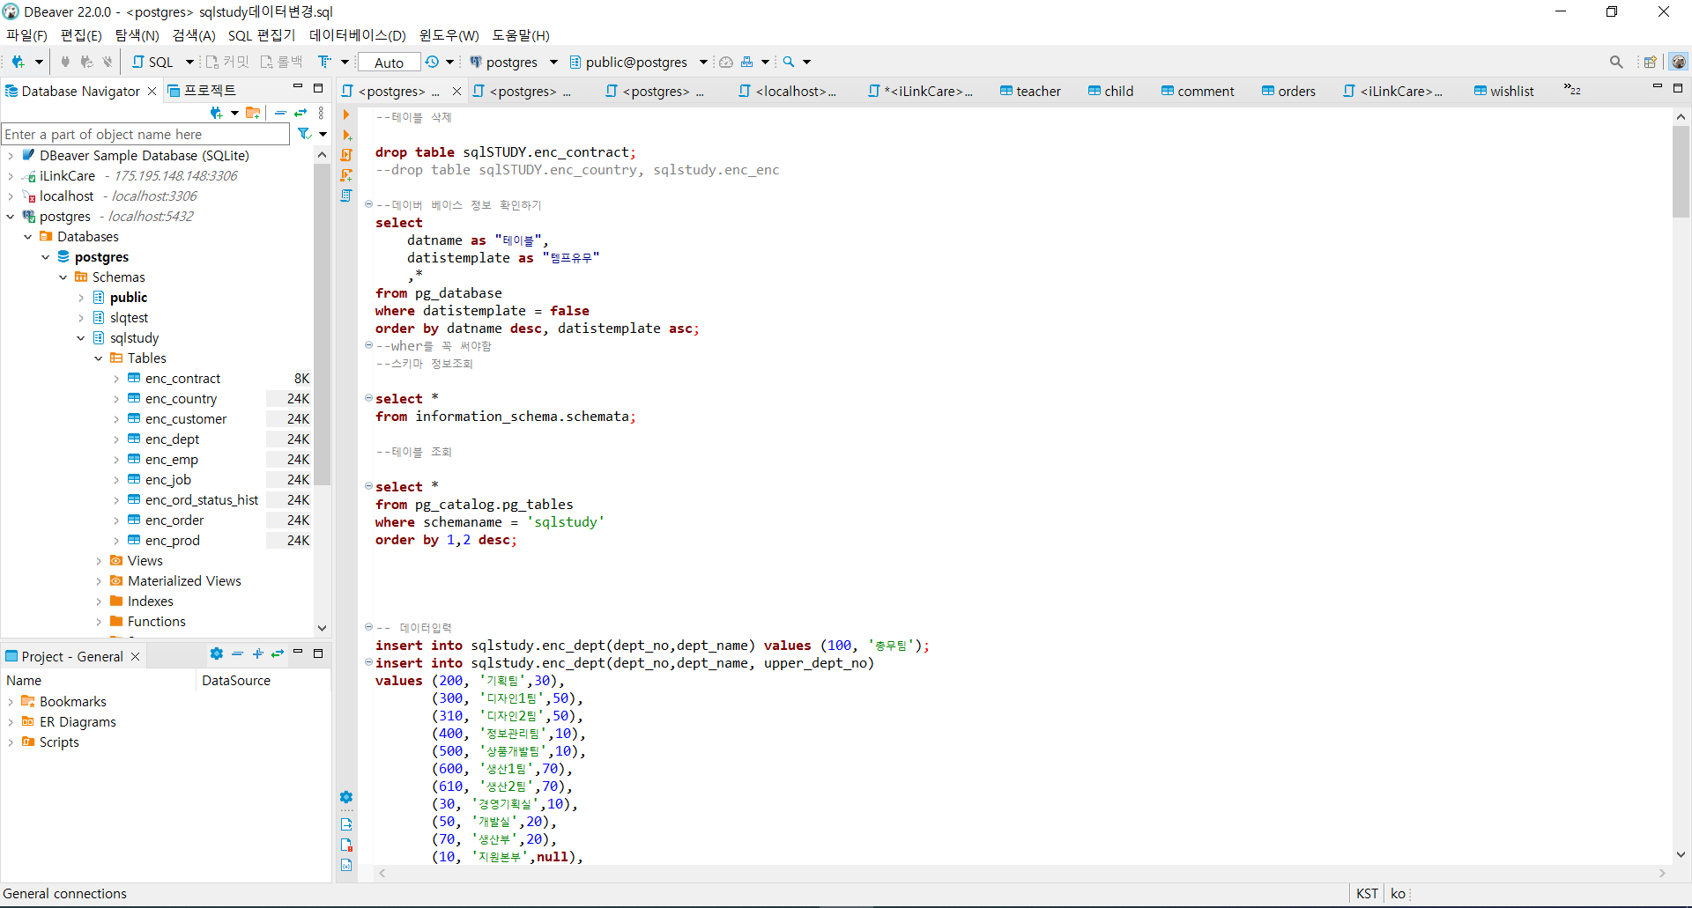
postgre sql

Slide 16
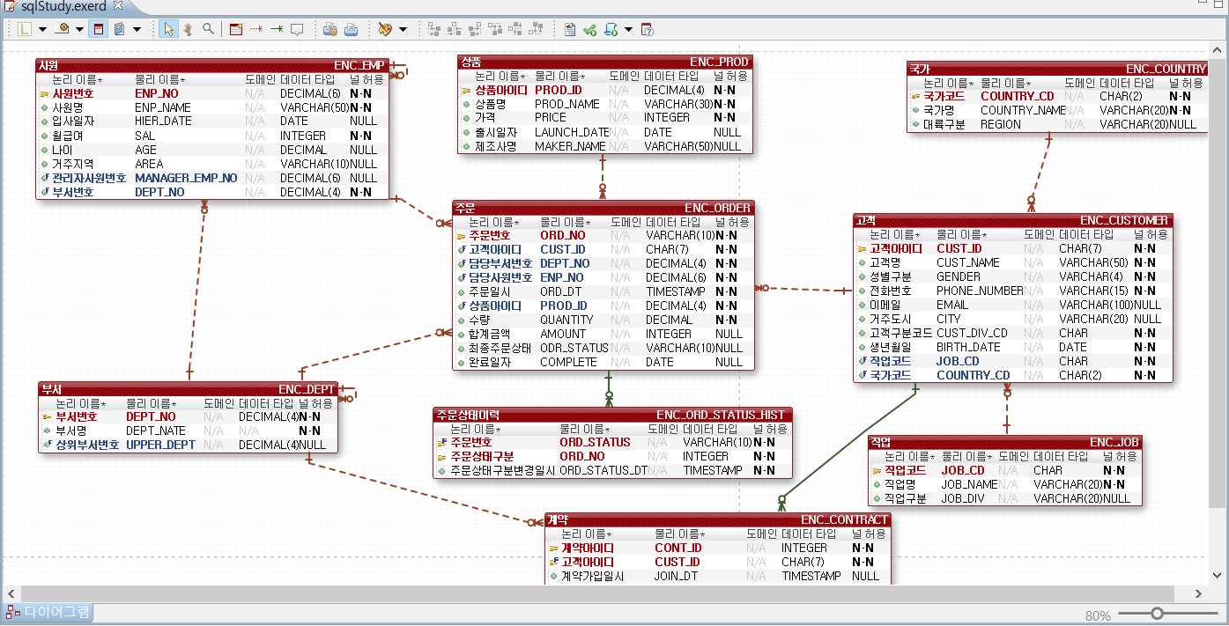
Erd 교육

Slide 17
고객센터 개발 업무
구분 | No | 항목/내용 | 비고
CSTOWN | 1 | SMS 발송이력에 통신사 성공여부 추가 개발 | LG유플러스 에러코드 문서 참고하여 실패사유 추가
 | 2 | 1:1게시판 고객 이미지 첨부 UI개발
 | 3 | 협력사 게시판 고객 이미지 첨부 UI개발
 | 4 | 자동품절제외 메뉴 매출구분,매출코드 컬럼 추가
 | 5 | 자동품절 제외 메뉴 엑셀다운로드 기능 추가
 | 6 | 게시판인입,협력사인입 통계 개발
 | 7 | 1:1 게시판 상담메모 등록 기능 추가
 | 8 | 반품수거관리에서 주문번호 클릭시 주문상세정보 조회 기능 추가
 | 9 | 고객센터에서 등록한 기타환불 철회 조건 추가
 | 10 | 자동품절제외 메뉴 매출구분,매출코드 컬럼 추가
 | 11 | 전체상담내역에서 주문자,수취인으로 상담이력 조회 기능 개발
 | 12 | 환불완료취소 메뉴에 기타환불 조건 추가
구분 | 일정 | 항목/내용 | 비고
CSTOWN | 5월 | 반품수거관리 주문상세정보 연결 기능 추가
 | 6월
 | 7월 | SMS 발송이력에 통신사 성공여부 추가 개발 1:1게시판 고객 이미지 첨부 (게시판,CS문의) UI개발 자동품절제외 메뉴 매출구분,매출코드 컬럼 추가 자동품절 제외 메뉴 엑셀다운로드 기능 추가 | LG유플러스 에러코드 문서 참고하여 실패사유 추가
 | 8월 | 게시판인입,협력사인입 통계 개발 1:1 게시판 상담메모 등록 기능 추가 - 반품수거관리에서 주문번호 클릭시 주문상세정보 조회 기능 추가
 |  | - 전체상담내역에서 주문자,수취인으로 상담이력 조회 기능 개발 - 환불완료취소 메뉴에 기타환불 조건 추가

Slide 18
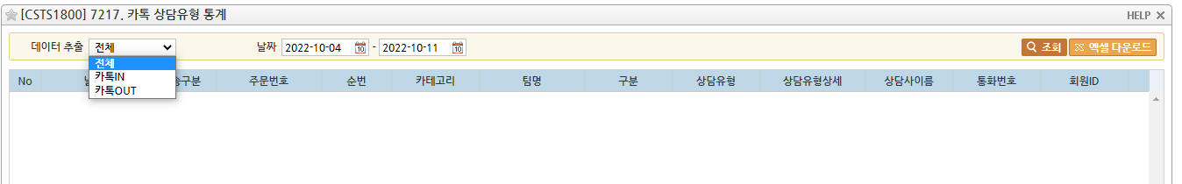
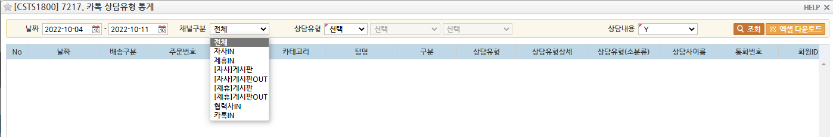
고객센터 개발 업무

Slide 19
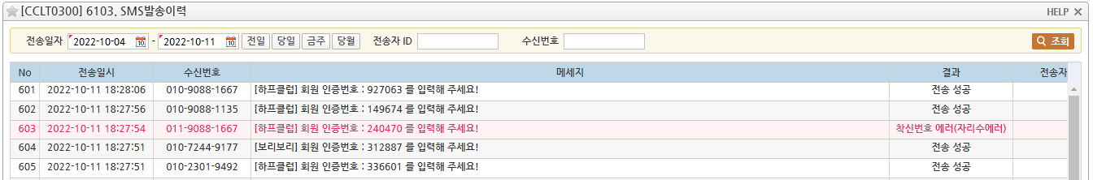
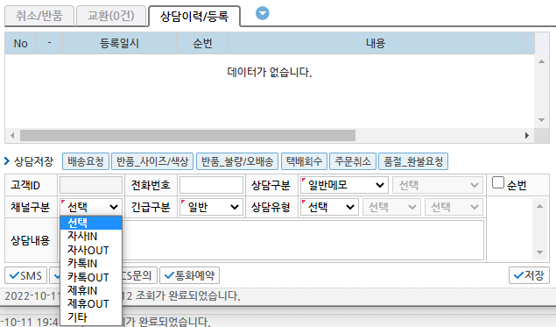
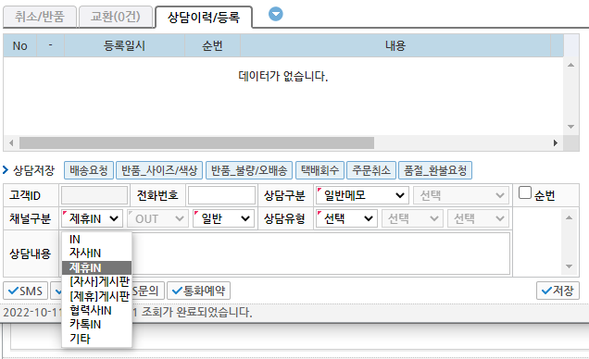
고객센터 개발 업무

Slide 20
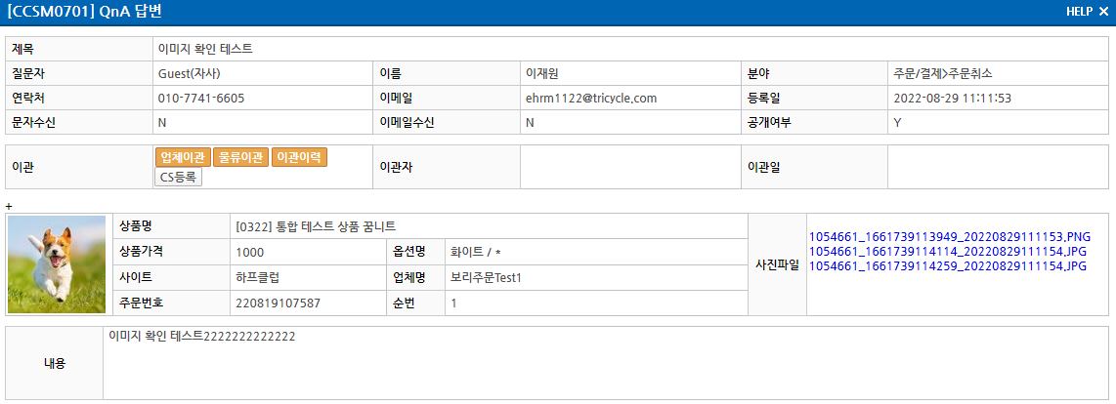
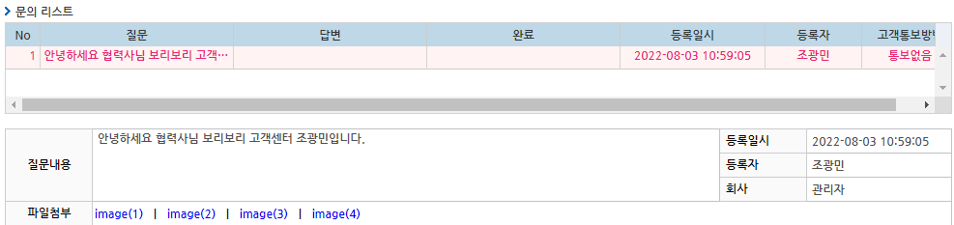
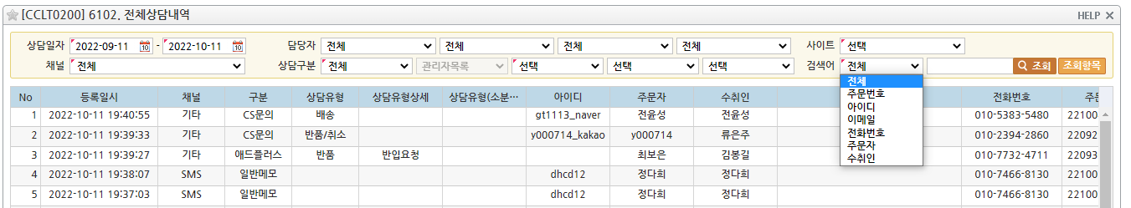
고객센터 개발 업무

Slide 21
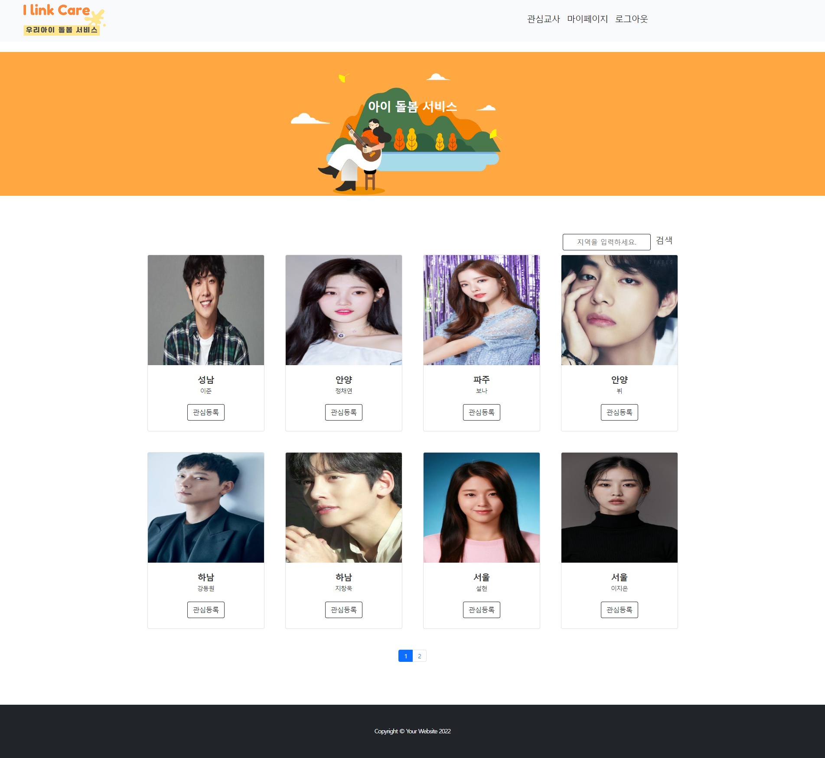
프로젝트(메인화면)

Slide 22
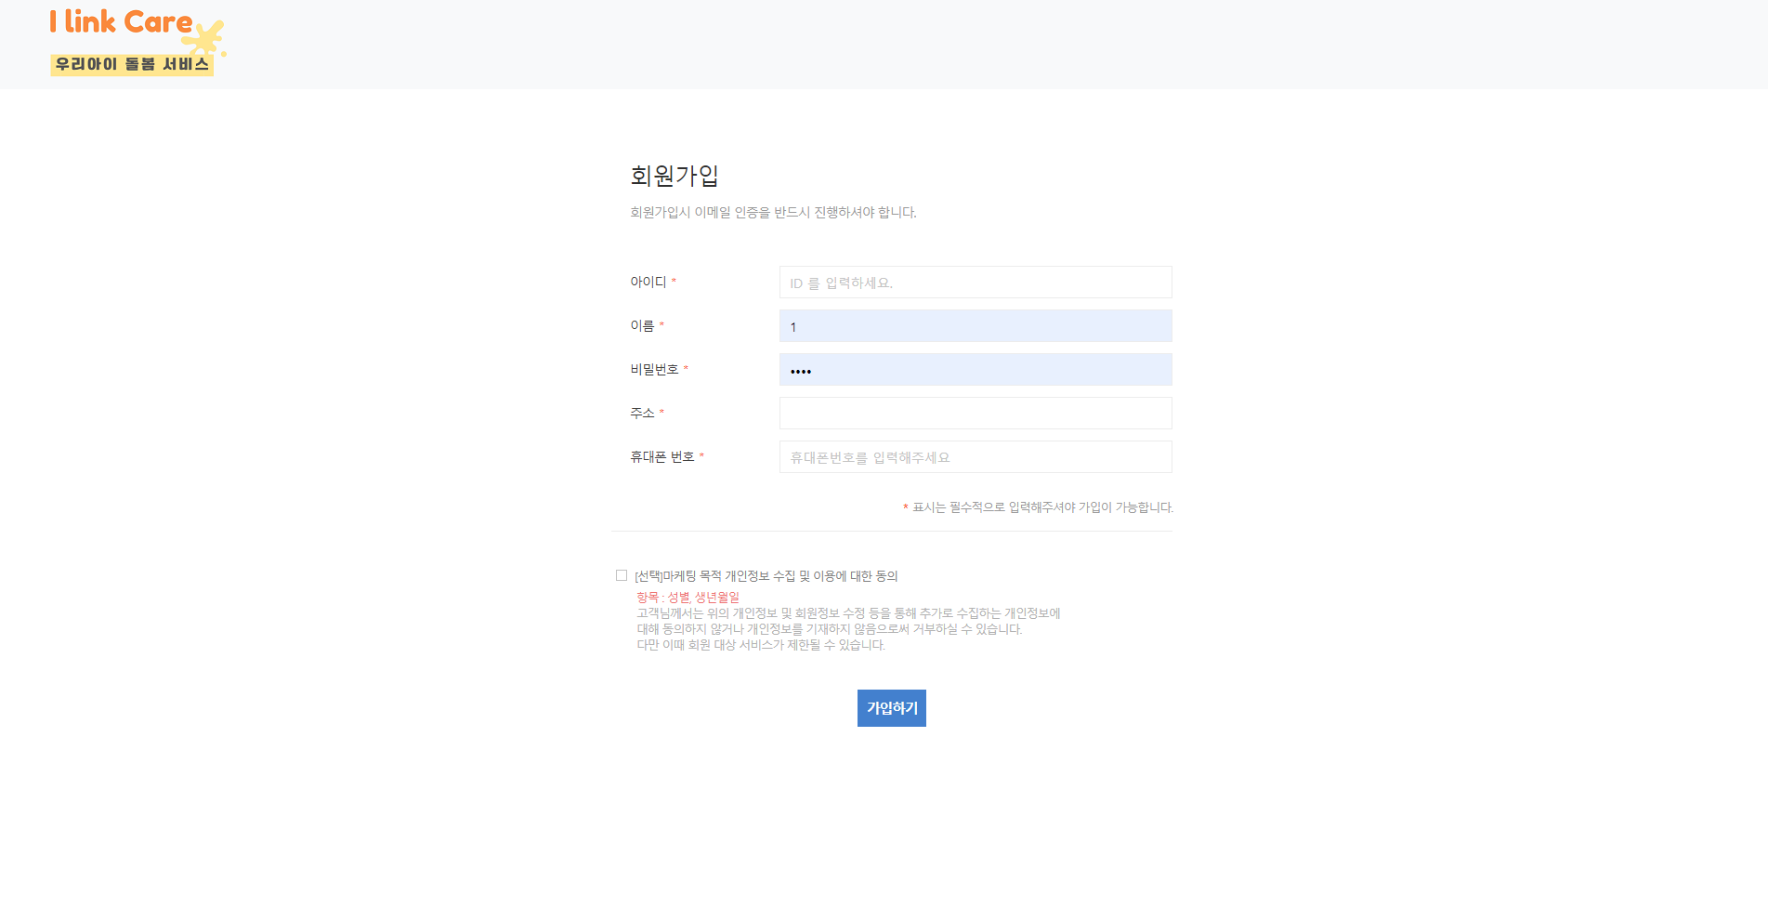
프로젝트(회원가입)

Slide 23
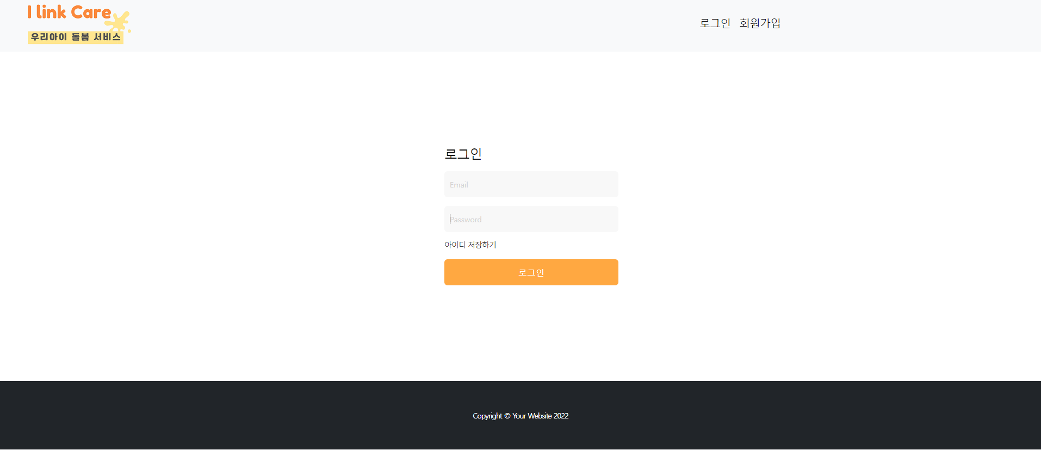
프로젝트(로그인)

Slide 24
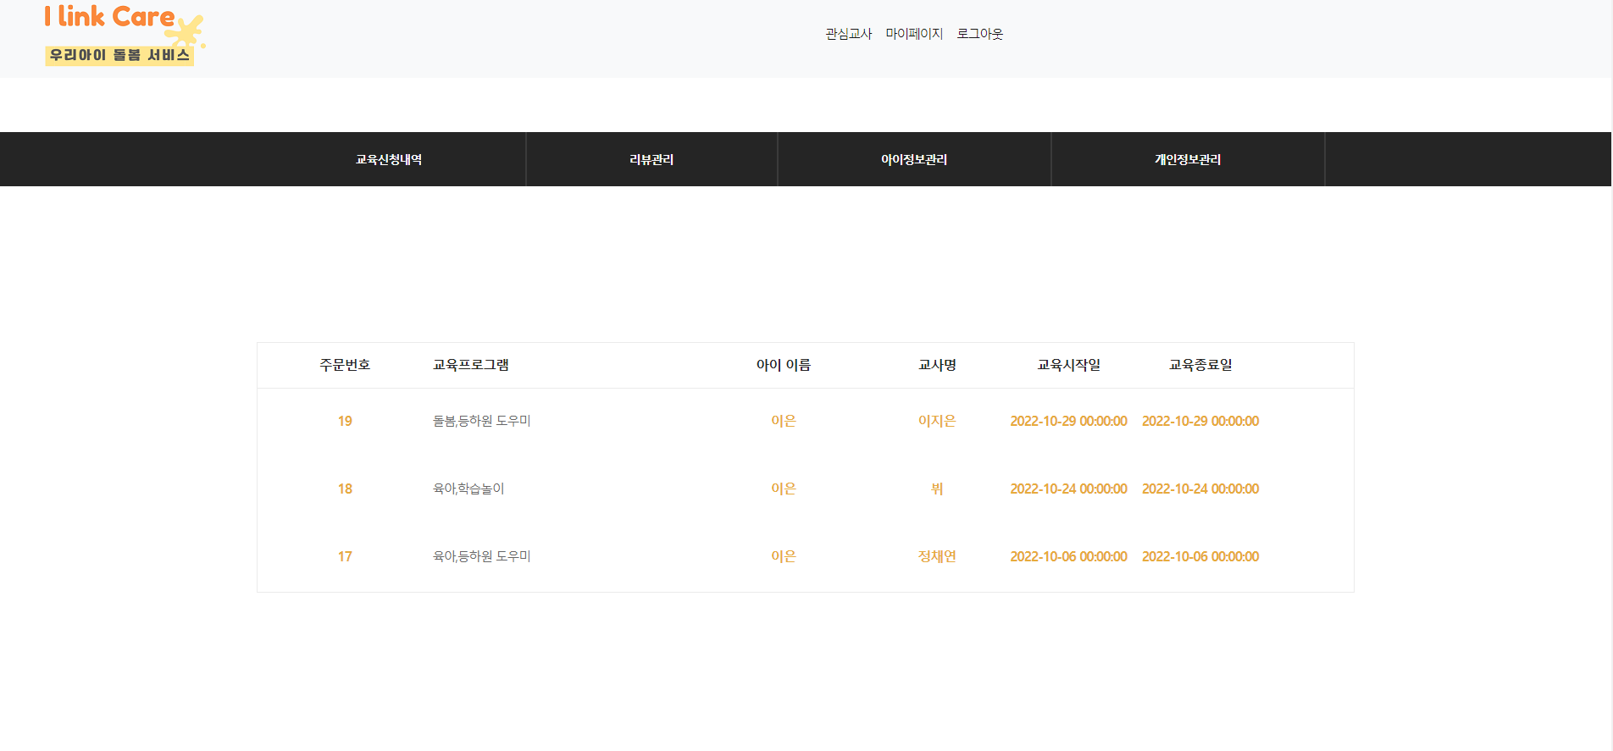
프로젝트(메인화면)

Slide 25
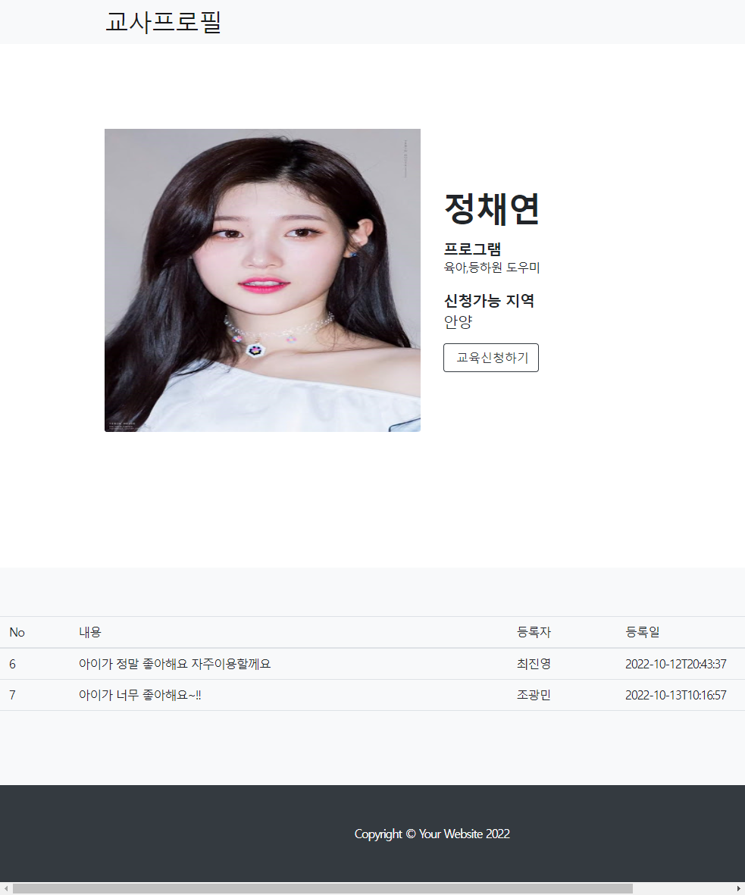
프로젝트(메인화면)

Slide 26
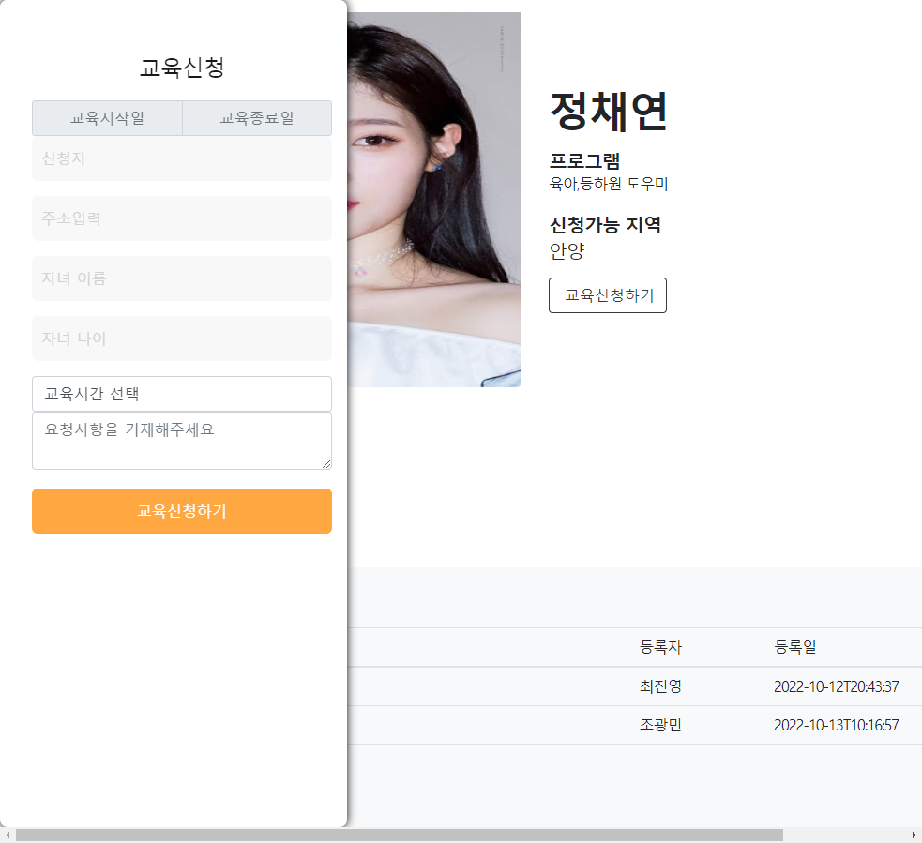
프로젝트(교육신청)

Slide 27
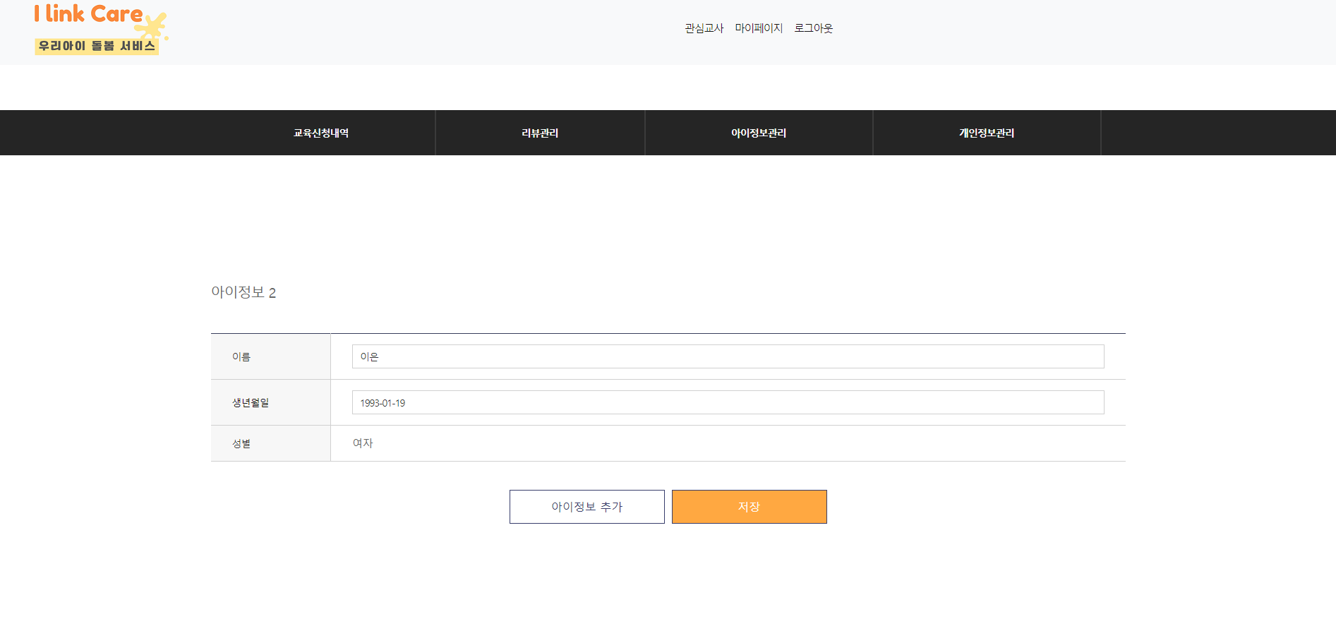
프로젝트(메인화면)

Slide 28
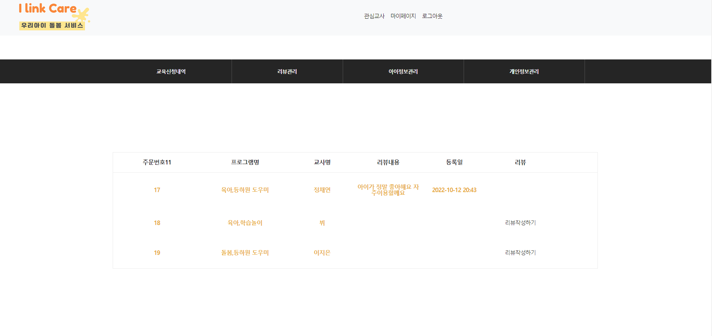
프로젝트(메인화면)

Slide 29
프로젝트(메인화면)

Slide 30
감사합니다.

